Slide 1
Huoltajailta E-6lk
Ti 3.9.2024

Slide 2
Henkilökunnan esittely (vakiokalusto)
24 opettajaa
8 ohjaajaa
Hyvinvointiohjaaja Miia Tuunanen
Terveydenhoitaja Marja Lehikoinen
Kuraattori Mikko Kinnunen
Koulupsykologi Anne Kontkanen

Slide 3
Poissaoloista ilmoittaminen
Oppivelvollisuus: Perusopetuslain (21.8.1998/628) mukaisesti oppivelvollisen on osallistuttava perusopetukseen tai saatava muulla tavalla perusopetuksen oppimäärää vastaavat tiedot.
Sairaspoissaolosta ilmoitetaan Wilmalla luokanvalvojalle tai käytetään Wilma-sovelluksen poissaoloilmoitusta. Huom. vaikeus lähteä kouluun -merkintä.
Tilapäiseen poissaoloon anotaan etukäteen lupa.
Opettajalla on oikeus myöntää lupa poissaoloon enintään viideksi päiväksi. Tätä pidemmät vapautukset myöntää koulun rehtori.
Lupa-anomus tehdään vapaamuotoisesti Wilmalla: oppilaan nimi, luokka, poissaolon alku- ja loppupäivämäärä sekä poissaolon peruste.
Huoltajien tulee käyttää harkintaa anoessaan tilapäisiä poissaoloja. Tällainen poissaolo (ns. ”oma loma”) ei oikeuta tukiopetukseen eikä velvoita opettajaa tai koulua ylimääräisiin järjestelyihin. Huoltajan vastuulla on, että oppilas ei jää loman takia jälkeen opiskelussa.
Huoltaja ja oppilas sopivat opettajien kanssa poissaoloajan korvaavista koulutehtävistä. Huom. oppilaan vastuu tehtävien selvittelystä.

Slide 4
Vanhempaintoimikunta
Järjestää toimintaa ja kivaa oppilaille
Mm. Pihaillat
Mukaan kaivataan vahvistuksia
Mukavaa yhdessä tekemistä
Vastuuopettajat: Henna Miettinen ja Katja Nuora
Kiitokset aktiivisuudesta!

Slide 5
Liikkuva koulu ja MOVE
Liikkuva koulu ja MOVE! Hankekoordinaattori Anssi Jumppanen
Katso Anssin Wilma-viesti (29.8.)

Slide 6
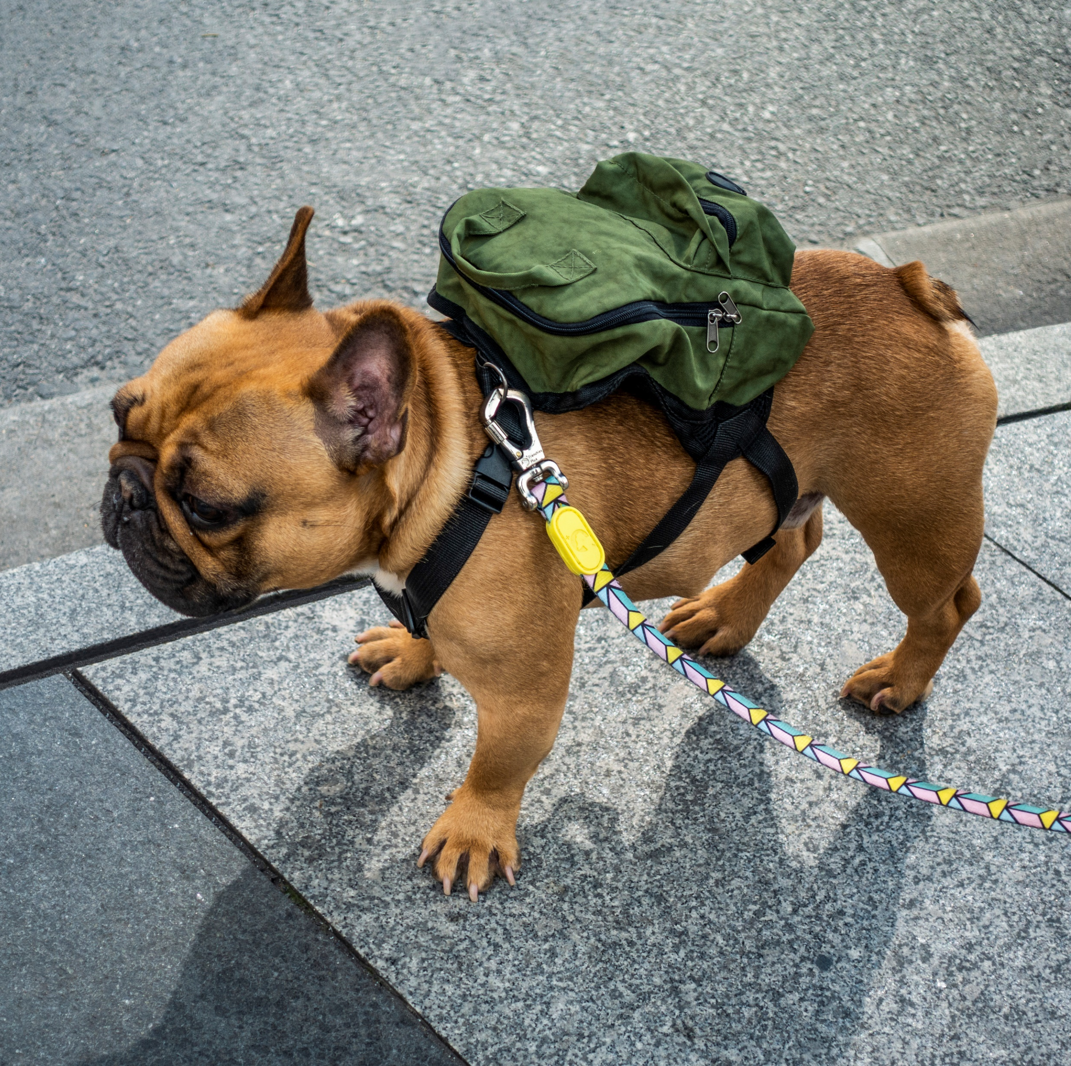
Hau, hau: koulukoiratoiminta
Vastuuopettajat: Miia Heiskanen ja Katja Nuora
https://peda.net/id/3df2af48604

Slide 7
Yhteinen kasvatustavoite
Pelataan samaan maaliin
Yhteistyö kodin ja koulun välillä
Koulussa noudatetaan koulun sääntöjä

Slide 8
Muut asiat ja kysymykset
Käyttäytyminen ja kiroilu
Ruokailu

